Slide 1
«Зимующие птицы»
Презентацию выполнила воспитатель МБДОУ детский сад №161 Игумнова Надежда Владимировна

Slide 2
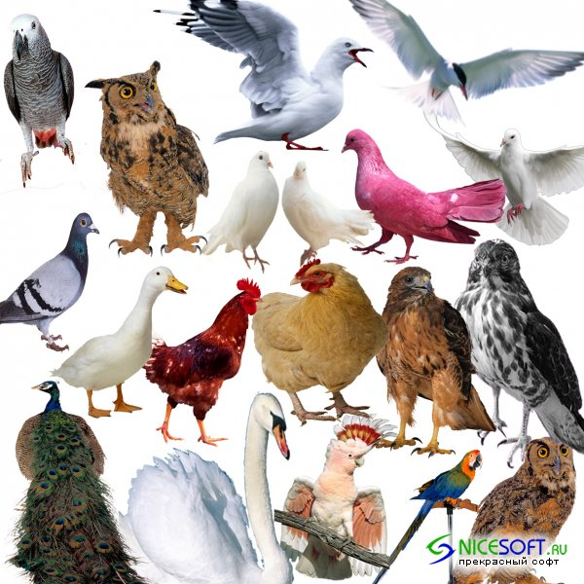
Леонов В.А.
Хищными, домашними,
Певчими бывают,
На зимовку стаями,
На юга летают.
Кто поёт прекрасно,
Кто-то лишь чирикает,
Но относятся они,
Все к семейству птичьему!

Slide 3
Кто зимует вместе с нами?
Спинкою зеленовата, Животиком желтовата, Чёрненькая шапочка И полоска шарфика.

Slide 4
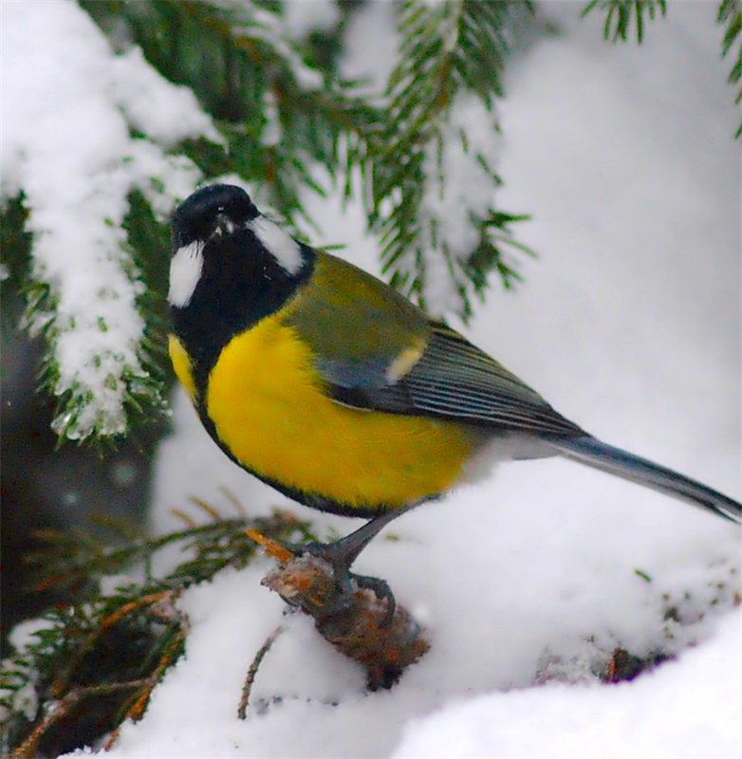
Синица

Slide 5
Вот птичка так птичка, Не дрозд, не синичка, Не лебедь, не утка И не козодой. Но эта вот птичка, Хоть и невеличка, Выводит птенцов Только лютой зимой.

Slide 6
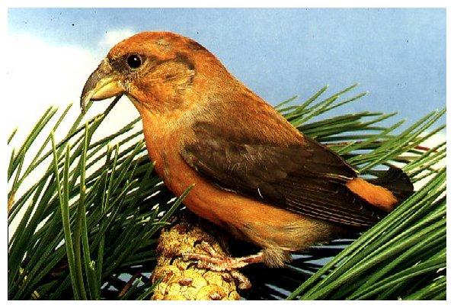
Клёст

Slide 7
Чернокрылый, Красногрудый И зимой найдет приют: Не боится он простуды - С первым снегом Тут как тут!

Slide 8
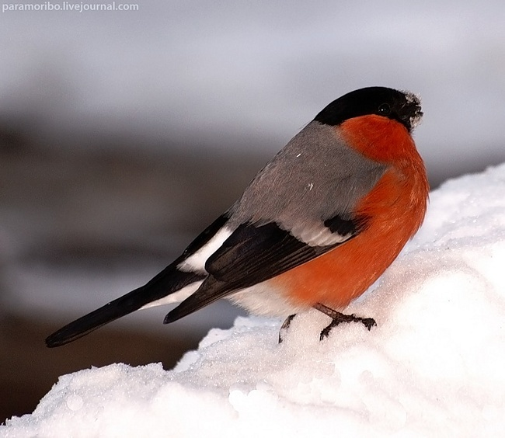
Снегирь

Slide 9
Всё время стучит, Деревья долбит. Но их не калечит, А только лечит.

Slide 10
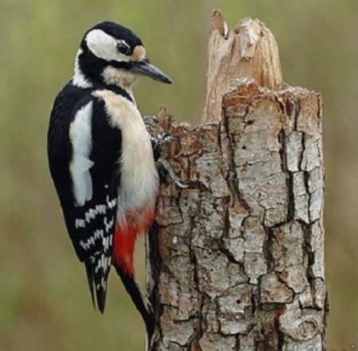
Дятел

Slide 11
Посмотрите, к нам на ели Прилетели и запели. С хохолками прилетели И запели как свирели.

Slide 12
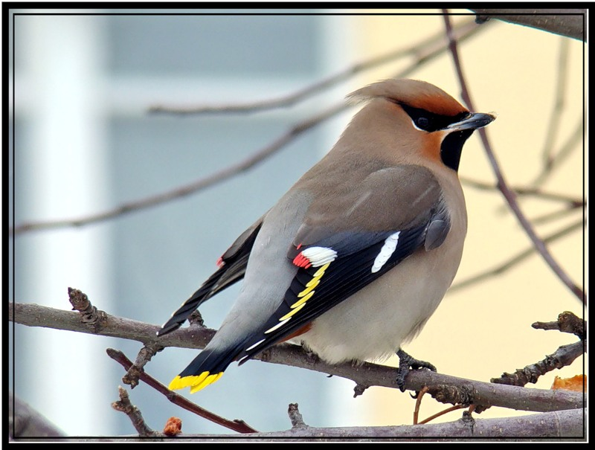
Свиристель

Slide 13
У меня глаза большие, И круги ещё вокруг, Ты не верь, что я не вижу Утром, днём, мой милый друг. От меня хотят все скрыться: В травке, в норке под сосной, Но забыли, что я птица - Вижу всё в глуши лесной.

Slide 14
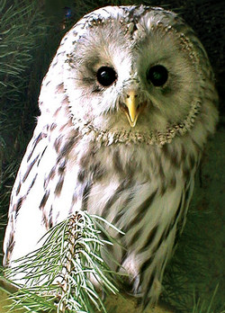
Сова

Slide 15
Ну, а это птица мира, Только в небесах парила, Быстро к нам спустилась в ноги, Смело ходит по дороге И боится только кошек, Ей даем семян и крошек. С нами птица круглый год, Воркованием поет.

Slide 16
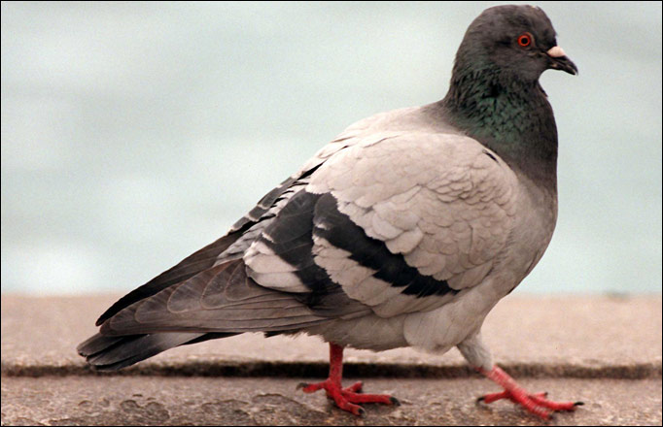
Голубь

Slide 17
Окраской - сероватая, Повадкой - вороватая, Крикунья хрипловатая - Известная персона. Кто она?..

Slide 18
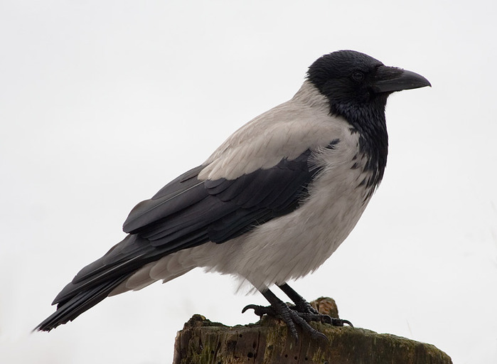
Ворона

Slide 19
Трещала с самого утра: "Пор-р-ра! Пор-р-ра!" А что пора? Какая с ней морока, Когда трещит ...

Slide 20
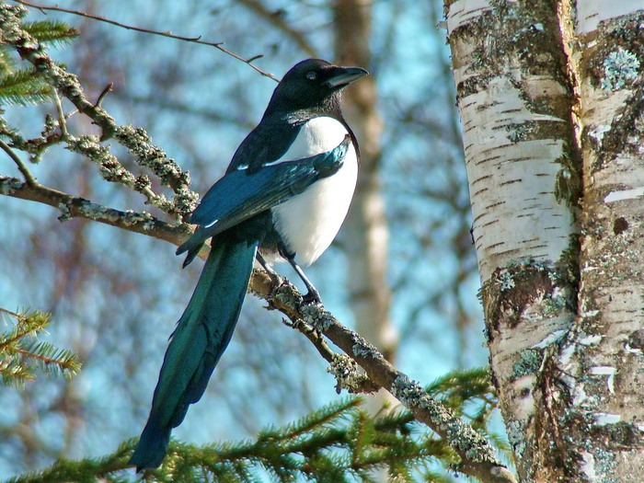
Сорока

Slide 21
Птичка-невеличка Ножки имеет А ходить не умеет. Хочет сделать шажок - Получается прыжок.

Slide 22
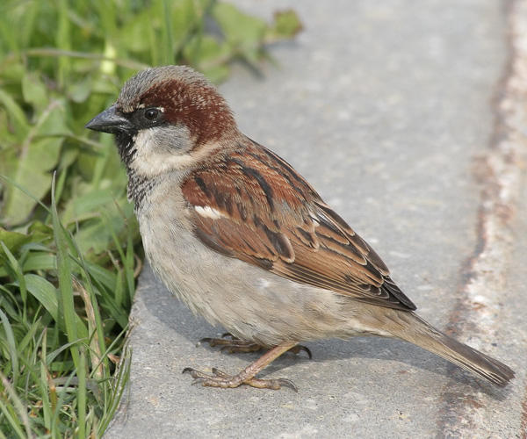
Воробей

Slide 23
Молодцы!
Спасибо http://yandex.ru/images/search?text за картинки
За фон презентации http://1portable.ru/index.php?newsid=1390
За загадки http://www.razumniki.ru/zagadki_pro_zimuyschih_ptic.html

